Slide 1
Fisiologia Vegetal
A fisiologia vegetal é o ramo da Botânica que estuda o metabolismo, o desenvolvimento, a reprodução e outros aspectos da vida dos vegetais.

Slide 2
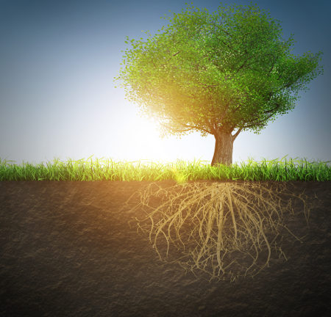
1. Absorção de água
Em plantas avasculares o processo é osmótico. Ex: Briófitas.
Em plantas vasculares, os pelos absorventes das raízes facilita a absorção de água e íons. Essas substâncias entram pelas raízes e seguem até o xilema, um tecido condutor que as transporta para todas as partes da planta.

Slide 3
2- Transporte de Seiva
Seiva Bruta (xilema ou lenho) – Teoria da tensão-coesão
Essa teoria explica que a água é puxada devido à tensão gerada pela transpiração. Nessas ocasiões, a água é puxada por fluxo de massa pelos ramos que estão passando pelo processo de transpiração. Assim sendo, as raízes tornam-se superfícies de absorção passiva.
Seiva Elaborada (Floema ou líber) - Translocação

Slide 4
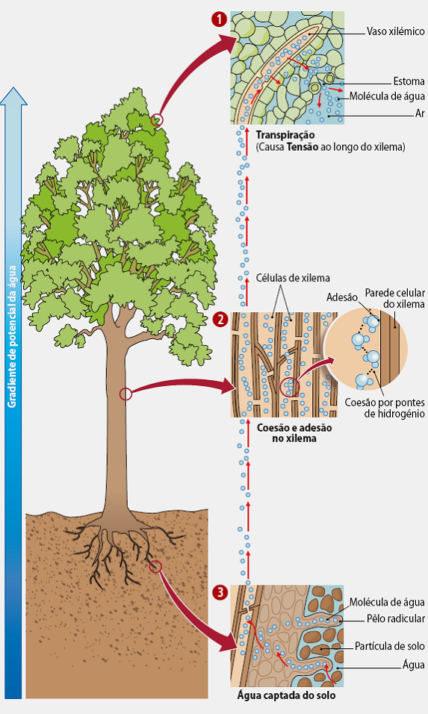

Slide 5
3- Transpiração
Corresponde a perda de água sob a forma de vapor.
Caule Lenticelas (pouca intensidade)
Folha Transpiração cuticular (pouca intensa)
Transpiração estomática (principal mecanismo)

Slide 6
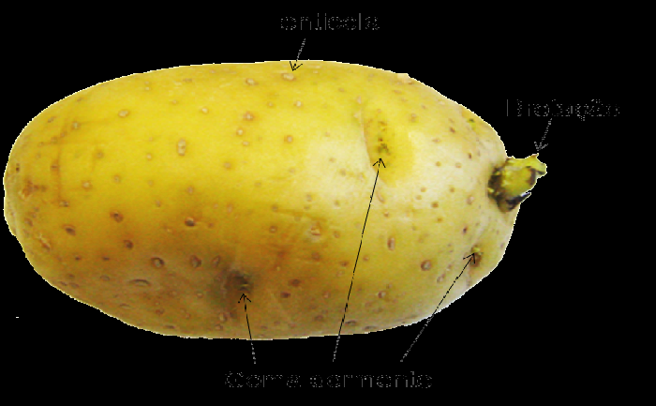
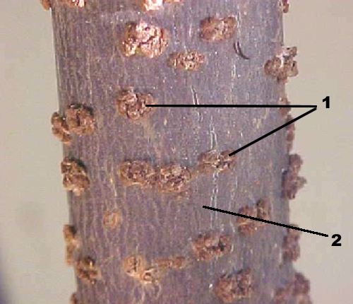
Lenticelas
lenticelas
brotação
Gemas dormentes
1- Lenticelas
2- Periderme

Slide 7
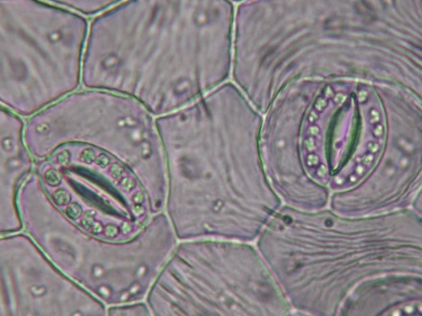
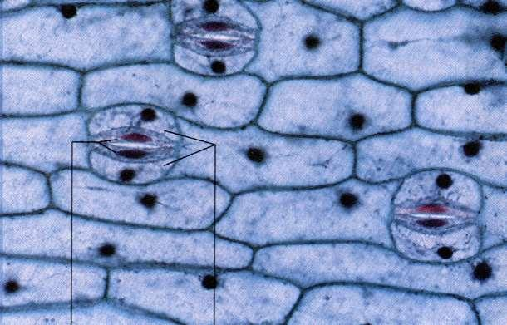
Estômatos
Ostíolo Células guardas

Slide 8
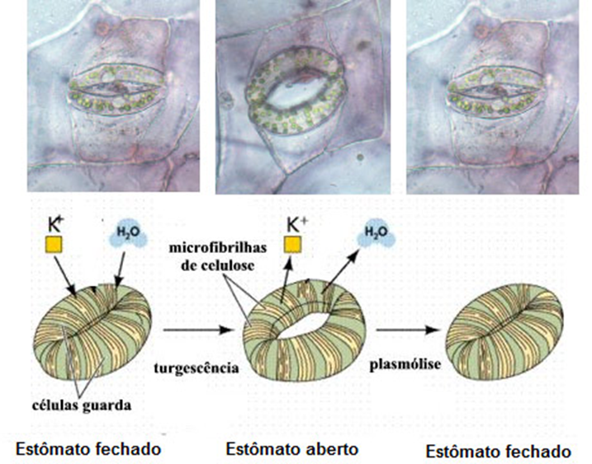

Slide 9
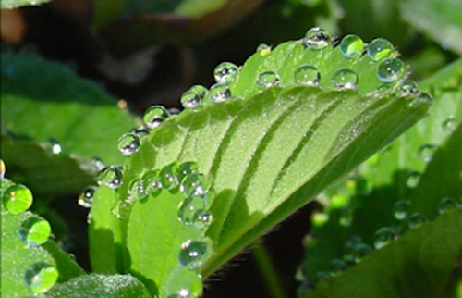
4- Gutação
A gutação (do latim gutta, que significa gota) é um processo que se caracteriza pelo surgimento de gotículas de água pura, ou de soluções com solutos orgânicos e inorgânicos, nas bordas ou no ápice das folhas.
A saída da água acontece por estruturas especializadas chamadas de hidatódios.

Slide 10
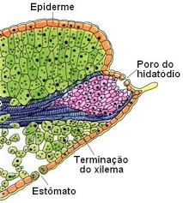
Hidatódios
Epitema

Slide 11
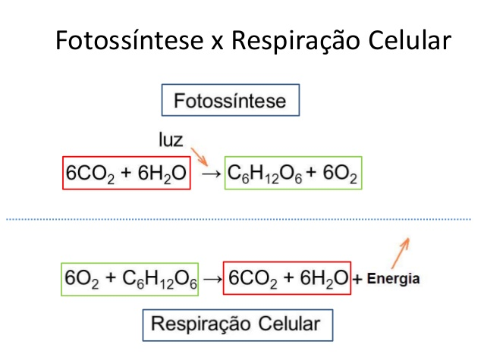
5- Fotossíntese x Respiração Celular

Slide 12
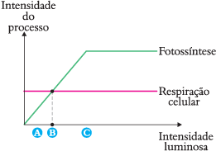
Ponto de compensação

Slide 13
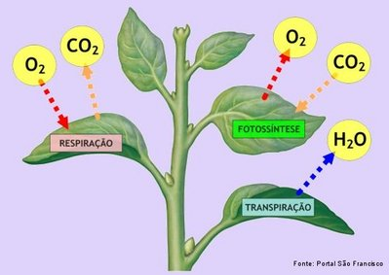

Slide 14
6- Hormônios Vegetais
Os hormônios vegetais, também denominados fitormônios, são hormônios produzidos pelas plantas. Eles atuam regulando o crescimento e desenvolvimento do vegetal.
A condução dos hormônios ocorre através do xilema e floema até os locais onde irão atuar. Podem atuar, também, no local onde foram produzidos.
Os principais hormônios vegetais são:

Slide 15
Auxinas: têm como função alongar e expandir as células da planta, promovendo o crescimento vertical das raízes e dos caules. São produzidas principalmente nas extremidades da planta e nos meristemas das folhas jovens, de frutos, e de sementes; partenocarpia; tropismo.
Giberelinas: são responsáveis por controlar diversos aspectos do crescimento e desenvolvimento das plantas, como alongamento do caule, germinação de sementes e crescimento de raízes e frutos. São produzidas nos meristemas do caule e da raiz, no embrião das sementes, nas folhas jovens e nos frutos.
Citocininas: têm como principal função o crescimento das gemas laterais. São encontradas em maior quantidade em locais com maior proliferação celular, principalmente nas sementes em germinação e nos frutos.
Etileno: é o único hormônio vegetal gasoso. Sua principal ação é induzir o amadurecimento dos frutos.
Ácido abscísico: é um inibidor do crescimento das plantas. Atua também na dormência de sementes, impedindo que germinem de forma prematura.

Slide 16
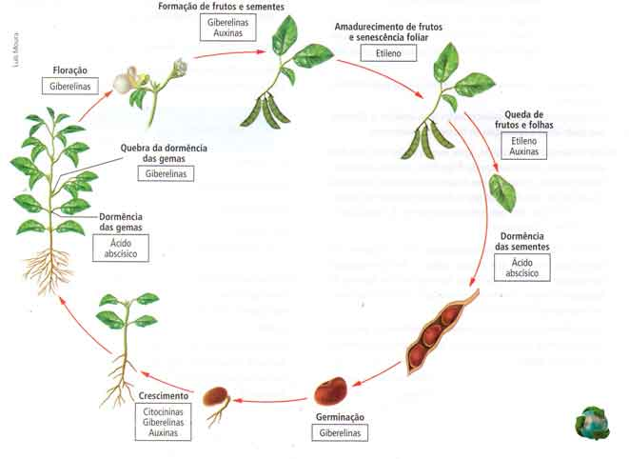
Ciclo dos fitormônios

